Slide 1
INTERVENCIJE PRI PALIJATIVNIM PACIJENTIMA U DJELATNOSTI HITNE MEDICINSKE SLUŽBE U KZŽ BISERKA HUSTIĆ ,dipl. med. tech

Slide 2
Zavod za hitnu medicinu kzž
Zavod za hitnu medicinu Krapinsko-zagorske županije zdravstvena je ustanova u djelatnosti izvanbolničke hitne medicine koja osigurava pružanje izvanbolničke hitne medicinske pomoći na području KZŽ sa ukupno osam ispostava ,sjedištem u Krapini gdje je ujedno Medicnskoa-prijavno dojavna jedinica sa 10 dispečera.
Hitnom medicinskom službom koordiniraju medicinski dispečeri iz Medicinsko –prijavne dojavne jedinice (MPDJ), koji primaju sve pozive građana. Svaki zaprimljeni poziv trijažira se sukladno navedenim simptomima od strane pozivatelja a prema „Hrvatskom indeksu prijema poziva“.
„Hrvatski indeks prijema poziva“-osnovni je alat dispečeru za rad , sastoji se od 36 kartica koje određuju: stupanj prioriteta, savjet pozivatelju, odgovor sa popisom preporučenih reakcija i savjeta te dodatnih pitanja koja im omogućuju ispravno i dosljedno dodjeljivanje prioriteta svakom dolaznom medicinskom pozivu.

Slide 3
Načela zbrinjavanja hitne medicinske službe
„Djelokrug rada Hitne medicinske službe (HMS)
je pomoć životno ugroženim pacijentima. „
- Isto tako HMS zbrinjava palijativne pacijente kada im je život neposredno ugrožen zbog osnovne bolesti
ili zbog potrebe suzbijanja boli
i ostalih neugodnih simptoma bolesti.

Slide 4
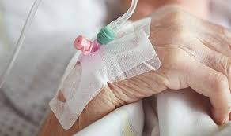
INTERVENCIJE PRI PALIJATIVNOM PACIJENTU U ZZHM KZŽ
Zavod za hitnu medicinu KZŽ vodi registar palijativnih pacijenata –Uvidom u „Pregled potreba za palijativnom skrbi pri DZ KZŽ” na mjesečnoj bazi, uspoređuje se broj intervencija pri tim pacijentima u ZZHM KZŽ
U Zavodu za hitnu medicinu Krapinsko-zagorske županije u periodu od 01.09.2015 do 01.03. 2016. ostvareno je ukupno 177 intervencija pri palijativnim pacijentima .
Mnogi teško bolesni još uvijek nemaju šifru palijativnog pacijenta
Broj intervencija pri palijativnom pacijentu u ZZHM KZŽ | 177

Slide 5
Od ukupno 177 intervencija HMS pri palijativnom pacijentu , 97 puta se interveniralo kod muškaraca, tj.54,8% i 80 puta kod žena ili45,2%.

Slide 6
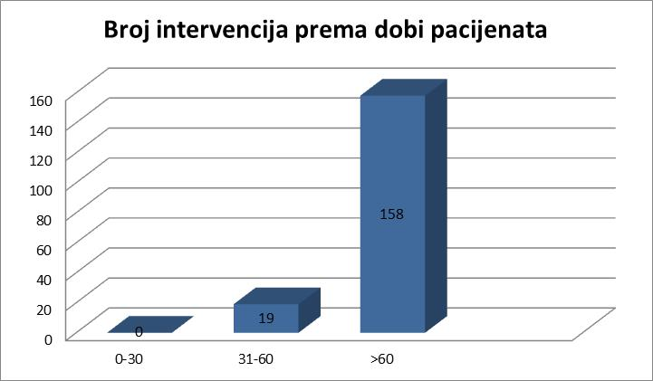
Najviše intervencija bilo je kod pacijenata starijih od 60 godina, čak 158 intervencija, u dobi od 31 do 60 godina bilo je 19 intervencija, dok intervencije kod mlađih od 30 godina nisu zabilježene ili takvi pacijenti nisu prepoznati kao palijativni pacijenti.

Slide 7
Broj intervencija | 1 | 2 | 3 | 4 | 5 | 7 | 8 | 12
Broj pacijenata | 72 | 15 | 9 | 4 | 1 | 1 | 1 | 1
Ukupan broj intervencija | 72 | 30 | 27 | 16 | 5 | 7 | 8 | 12
Broj intervencija HMS kod istog pacijenta
Što se tiče broja intervencija kod istog pacijenta, najčešće se interveniralo samo jednom i to kod sedamdeset dvoje pacijenata, kod ostalih pacijenta interveniralo se od tri do pet puta, kod jednog pacijenta sedam puta, kod jednog osam, a kod jednog čak dvanaest puta.

Slide 8
- otežano disanje; maligne bolesti respiratornog sustava
-bol ; dobra procjena boli, VAS skala i pristup izbora analgetika
-začepljen urinarni kateter; noć i vikend
-mučnina i povraćanje; pacijenti na kemoterapiji
-opće loše stanje;iznemogli pacijenti
-visoka temp.
-zastoj disanja;obitelj traži pomoć ili ne može procijeniti
-pad; rezultat općeg lošeg stanja,lomovi
-ostali problemi

Slide 9
Intervencije po dijagnozi malignih bolesti a prema organskom sustavu Najčešće intervencije HMS bile su kod pacijenata koji boluju od malignih bolesti respiratornog sustava , ukupno 39 intervencija .Maligne bolesti probavnog sustava čine 29 intervencija . Kod pacijenata koji boluju od malignih bolesti urinarnog trakta interveniralo se 27 puta , kod pacijenata oboljelih od malignih bolesti glave učinjeno je11 intervencija . Kod pacijenata s malignim bolestima dojke i ženskih spolnih organa bilo je 9 intervencija te ostale maligne bolesti zastupljene su u 5 intervencija

Slide 10
Kod pacijenata sa ostalim teškim i neizlječivim bolestima najviše je bilo intervencija u pacijenata sa cerebrovaskularnim bolestima tj., 21 intervencija, kod pacijenata sa KOPB interveniralo se 12 puta , u pacijenata sa teškom demencijom 10 puta, renalnom insuficijencijom 6 puta, parkinsonovom bolesti 5 puta , te kod ostalih teških i neizlječivih bolesti 3 puta.
Gledajući odnos intervencija kod onkoloških palijativnih pacijenata i kod intervencija pri pacijentima sa ostalim teškim i neizlječivim bolestima, utvrđeno je da češće traže pomoć pacijenti sa malignim bolestima. Iz toga proizlazi činjenica da se još uvijek pacijenti sa ostalim teškim i neizlječivim bolestima rjeđe smatraju palijativnim pacijentima.

Slide 11
Ukupno 177 intervencija pri palijativnim pacijentima u periodu od 01.09.2015 do 01.03. 2016. godine.
Što se tiče zbrinjavanja palijativnih pacijenata utvrđeno je da je HMS u zbrinula u kući 129 pacijenata ili 72.9% kroz terapiju protiv boli, olakšavanje disanja ,zbrinjavanjem mučnine i povraćanja, promjenom urinarnog katetera ,snižavanjem temperature,nadomjestak tekućine,,,,, U bolnicu je voženo 48 pacijenata ili 27,1% , a to su pacijenti koji nisu mogli biti zbrinuti kod kuće jer su jako općeg lošeg stanja ili su to pacijenti sa padovima i lomovima koje isto tako treba bolnički obraditi.

Slide 12
ZAKLJUČAK
-Hitna medicinska služba Krapinsko-zagorske županije svakodnevno zbrinjava palijativne pacijente, pogotovo noću i vikendom kada im nisu dostupne druge službe. Mnogi palijativni pacijenti nisu prepoznati kao palijativni pacijenti
-Potrebe palijativnog pacijenta kompleksne su i individualne
-KZŽ –prepoznala potrebu za zbrinjavanjem palijativnih pacijenata
-Potrebno: uključiti i povezati se sa svim dostupnim službama, educirati osoblje koje se brine za pacijente, educirati obitelj, a i same pacijente, što je i osnovni preduvjet za uspješno ostvarivanje kvalitetne palijativne skrbi u Krapinsko-zagorskoj županiji.

Slide 13
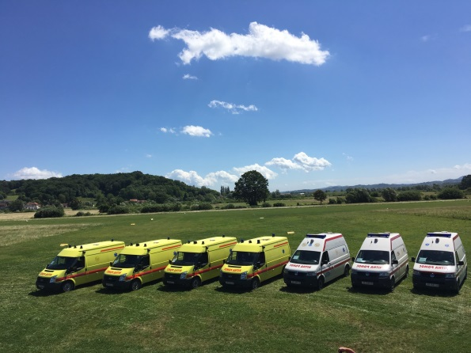
HVALA NA PAŽNJI !

